Slide 1
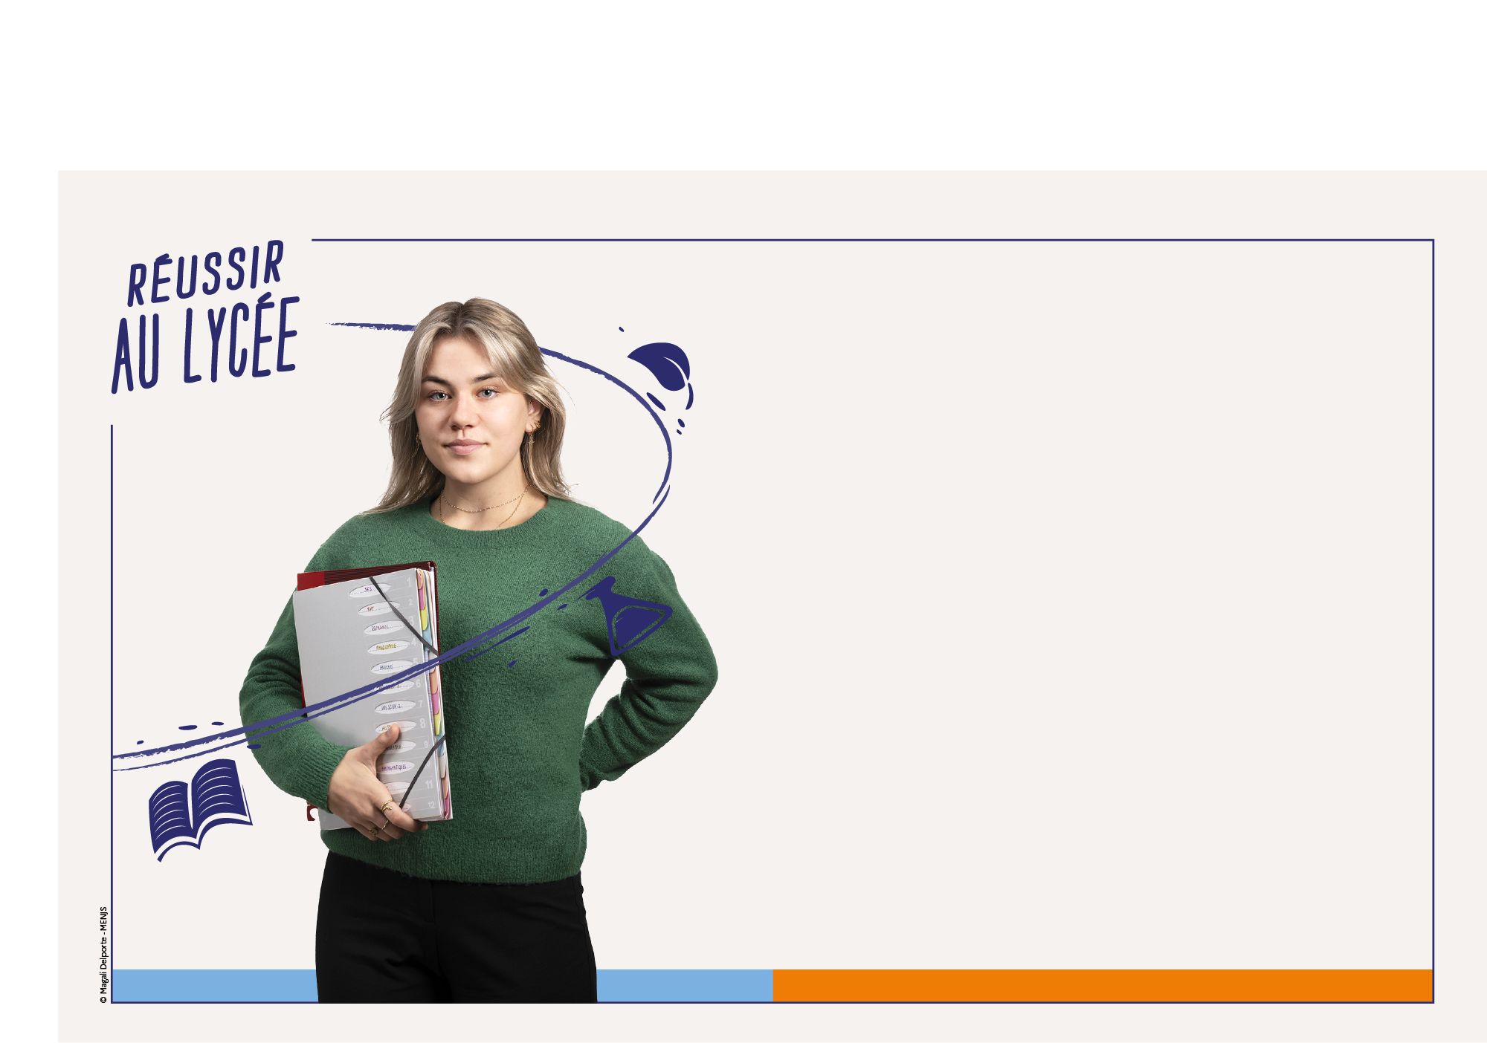
lycée d’enseignement Général et technologique
Présentation
aux élèves de PREMIÈRE
et à leur famille

Slide 2
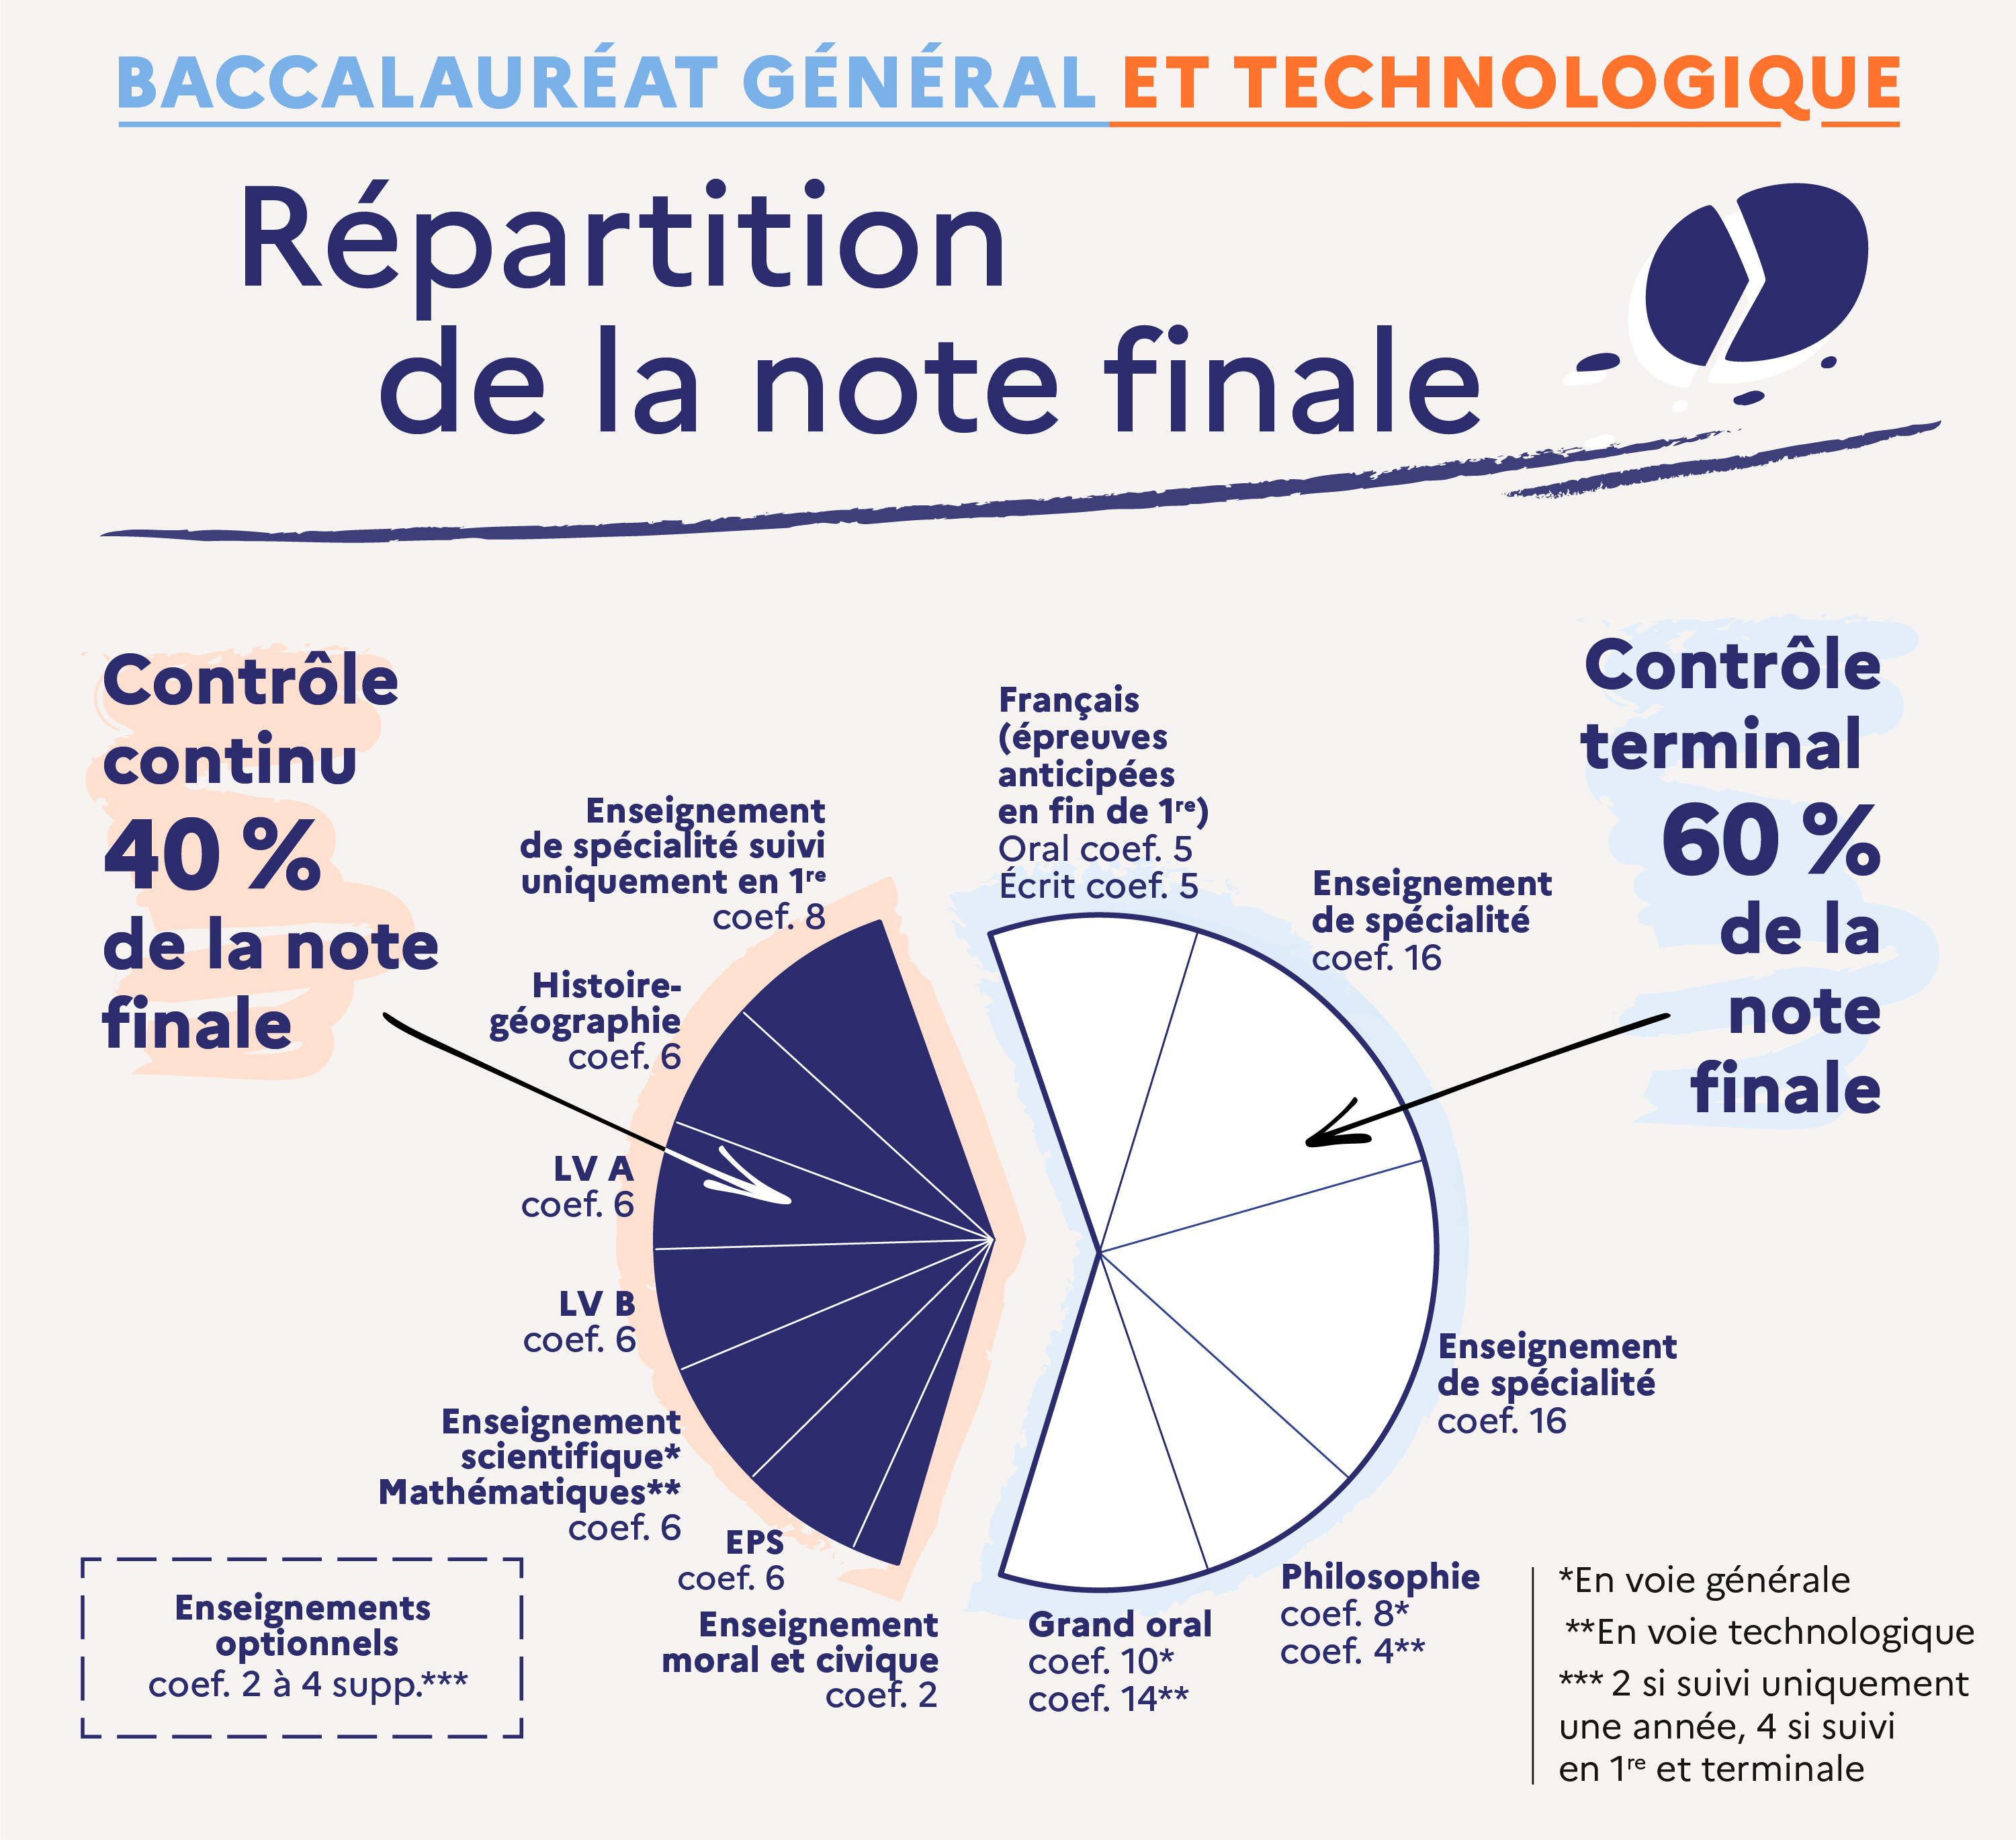
Composition de la note du bac

Slide 3
Le contrôle continu
Le baccalauréat comprend une part de contrôle continu pour valoriser un travail régulier tout au long de l’année de première et de l’année de terminale.
Le contrôle continu reflète mieux le travail régulier de l’élève. Il tient compte de sa progression et permet à l’élève de cumuler ses acquis pour l’obtention du baccalauréat.
Le contrôle continu engendre moins de stress car l’effort de révision est mieux réparti, évitant le bachotage en fin de terminale. Il s’inscrit dans le cours normal de la scolarité.
Le contrôle continu permet aux élèves d’identifier leurs points forts et leurs lacunes et de progresser dans leurs apprentissages.

Slide 4
La prise en compte du contrôle continu
Les 40 % de la note du baccalauréat évalués en contrôle continu concernent les enseignements obligatoires ne faisant pas l’objet d’épreuves terminales. Ils sont calculés à partir des résultats obtenus en classe pendant les deux années du cycle terminal dans les enseignements suivants :
l’enseignement de spécialité suivi uniquement en classe de première (coefficient 8) ;
en histoire-géographie, en enseignement scientifique dans la voie générale / en mathématiques dans la voie technologique, en langue vivante A et en langue vivante B (dans chaque enseignement, coefficient 3 pour la classe de première et coefficient 3 pour la classe de terminale, soit un coefficient 6 sur le cycle terminal) ;
en éducation physique et sportive (coefficient 6 sur le cycle terminal) ;
en enseignement moral et civique (coefficient 1 pour la classe de première et coefficient 1 pour la classe de terminale, soit un coefficient 2 sur le cycle terminal.

Slide 5
Absence des élèves aux évaluations
Si l’absence d’un élève à une évaluation est jugée par son professeur comme faisant porter un risque à la représentativité de sa moyenne trimestrielle ou semestrielle, une nouvelle évaluation est spécifiquement organisée à son intention.
Chaque établissement précise dans son projet d'évaluation, porté à la connaissance des élèves et des familles, le seuil minimum en deçà duquel la moyenne de l'élève ne pourra être retenue pour le baccalauréat et entraînera l’organisation d’une nouvelle interrogation par son professeur.
Si un élève ne dispose pas d'une moyenne annuelle pour un ou plusieurs enseignements en classe de première ou en classe de terminale, il est convoqué à une évaluation de remplacement.
Si la moyenne manquante est celle de l'année de première, cette évaluation ponctuelle est organisée avant la fin de l’année de première et porte sur le programme de la classe de première.
Si la moyenne manquante est celle de l'année de terminale, l'évaluation ponctuelle est organisée avant la fin de l'année de terminale et porte sur le programme de terminale. La note obtenue par l'élève à cette évaluation de remplacement est retenue en lieu et place de la moyenne manquante.

Slide 6
Livret scolaire et contrôle continu
La note globale de contrôle continu est obtenue par des évaluations organisées par les professeurs pendant la scolarité en classes de première et de terminale, dans les enseignements ne faisant pas l’objet d’une épreuve terminale. Elle représente 40 % de la note globale du baccalauréat :
Histoire-géographie
LVA
LVB
Enseignement scientifique/mathématiques
EPS
EMC
EDS suivi uniquement en 1re
Le livret scolaire comporte l’ensemble des moyennes : dans les enseignement comptant pour les 40 %, dans les autres enseignements obligatoires en 1re et en terminale, dans les enseignements spécifiques des sections linguistiques et dans les enseignements optionnels.

Slide 7
Enseignement de spécialité suivi uniquement en première
Voie générale
L’élève de 1re communique au conseil de classe du 3e trimestre l’enseignement de spécialité qu’il ne souhaite pas poursuivre en terminale.
La moyenne annuelle de première dans cet enseignement est prise en compte dans les 40 % du contrôle continu, avec un coefficient 8.
Voie technologique Les enseignements de spécialité suivis uniquement en classe de première sont les suivants, selon les séries :
ST2S : Physique - chimie pour la santé
STL : Biochimie - biologie
STD2A : Physique - chimie
STI2D : Innovation technologique
STMG : Sciences de gestion et numérique
STHR : Enseignement scientifique alimentation - environnement
S2TMD : Economie, droit et environnement du spectacle vivant

Slide 8
Focus sur les épreuves anticipées de français
Seule épreuve terminale en classe de première
Épreuve écrite
4 heures, coefficient 5
Voie générale
Voie technologique
Un commentaire
OU
Une dissertation
/20
Un commentaire
OU
Une contraction de texte
suivie d’un essai
/20

Slide 9
Focus sur les épreuves anticipées de français
Épreuve orale
En voie générale et en voie technologique :
30 minutes de préparation
puis 20 minutes d’exposé
Coefficient 5
1re partie de l’épreuve :
Exposé sur un des textes du descriptif
/12
12 minutes
2e partie de l’épreuve :
Présentation d’une œuvre choisie par le candidat parmi celles qui ont été étudiées en classe
Entretien avec l’examinateur
/8
8 minutes

Slide 10
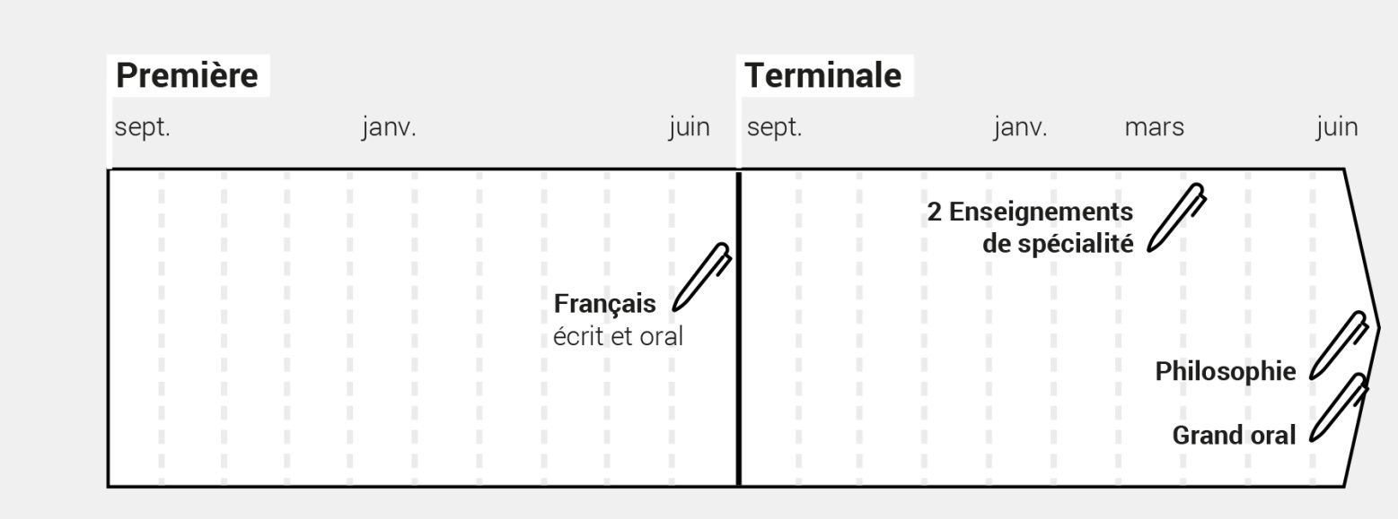
Calendrier des épreuves terminales

